Slide 1
Информатика и ИТ
8
класс
СОЗДАНИЕ ЦЕЛЕВЫХ ВЕБ-САЙТОВ В CMS

Slide 2
ПЛАН УРОКА
CMS платформ WordPress
Установка платформы CMS
Создание сайта при помощи бесплатного хостинга
Создание базы данных
Добавление имени домена
Установление платформы для сайта

Slide 3
ПЛАТФОРМ CMS WORDPRESS
WordPress является одной из самых популярных платформ CMS для создания веб-сайта. С помощью WordPress вы можете создавать веб-сайты для посетителей различной сложности, личные блоги, сайты обслуживания, многостраничные интернет-магазины, бизнес-проекты. Изучив использование самых популярных возможностей CMS, вы сможете не только создать сайт не только для себя, но и на заказ, а также заработать доход, поддерживая уже существующие проекты. Обратите внимание, что профессионалы, работающие на платформе WordPress, сегодня пользуются большим спросом на рынке труда!

Slide 4
ВЫ ЗНАЕТЕ ЭТО?
Как установить CMS платформы?
Какие технические требования предъявляются к компьютерам для установки CMS-платформ?
ОСНОВНЫЕ ПОНЯТИЯ
Local web server-это приложение, которое принимает запросы от клиента и отправляет им соответствующие ответы.

Slide 5
ВНИМАНИЕ!
Платформы CMS имеют широкий спектр функциональных возможностей, которые помогут вам создавать целевые сайты из biok, такие как Constructor. CMS можно условно разделить на следующие разделы; база данных, в которой содержатся данные о содержании сайта, пользователях и других важных объектах; визуальный редактор, который поможет вам быстро и легко создавать страницы, шаблоны с различными темами и структурами, модули и плагины, которые позволяют добавлять дополнительные функции на сайт..

Slide 6
УСТАНОВКА ПЛАТФОРМЫ CMS
Как установить CMS платформы?
Какие технические требования предъявляются к компьютерам для установки CMS-платформ?
Мы рассмотрим, как установить одну из платформ CMS — платформу WordPress для создания целевого сайта.
Установить и использовать платформу WordPress можно тремя различными способами.
Первый способ: для пользователей, которые уже начали создавать сайт на платформе Wordpress, был предложен бесплатный хостинг, в котором Wордпресс.ком через него можно зарегистрироваться и создать сайт.

Slide 7
УСТАНОВКА ПЛАТФОРМЫ CMS
Второй способ: установка платформы на локальный веб-сервер, расположенный на компьютере. Локальный веб-сервер — это три программных продукта (веб-сервер: Apache и т.д.).; язык веб - программирования или интерпретатор: PHP и т.д.; система управления базами данных: MySQL и т.д.) концентрированный, взаимосвязанный и настраиваемый пакет, например, Xampp, OpenServer, Denwer. После установки на компьютер какой-либо из локального набора веб-серверов платформа является последней версией программного обеспечения (например, wордпресс.орг) загружает и устанавливает.

Slide 8
УСТАНОВКА ПЛАТФОРМЫ CMS
Третий способ: если есть зарегистрированный хостинг и домен, платформа может использовать последнюю версию программного обеспечения с адреса официального сайта (например, wордпресс.орг) скачать. Загруженная платформа переносится и устанавливается на удаленный сервер (хостинг).

Slide 9
ОСНОВНЫЕ ПОНЯТИЯ
Хостинг (хостинг) - тип сервиса, предоставляющий место для сайта. Любой сайт размещается на одном сервере и занимает определенное количество места.
Доменное (доменное) имя - адрес или название сайта, находящегося на одном из локальных или глобальных сетевых (интернет) серверов. Через домен можно связаться с хостингом и базой данных, на которой расположен сайт.

Slide 10
ПОМНИТЕ
Wордпресс.ком бесплатный хостинг.
Он не платит за хостинг и домен/
Это дает вам возможность создать сайт на платформе WordPress.
WordPress.оrg официальный сайт WordPress.
Он предоставляет возможность самостоятельно создать сайт на выбранном хостинге или локальном сервере компьютера, загрузив последнюю версию платформы.

Slide 11
СОЗДАНИЕ САЙТА С ПОМОЩЬЮ БЕСПЛАТНОГО
ХОСТИНГА
WordPress.com регистрация на сайте.
Перейдите в раздел misite, Нажмите кнопку Create site (1).
В открывшемся диалоговом окне пишется имя домена (например, моиКниги). Выбирается одно из платных и бесплатных предложенных доменных имен. Например, MoiKnigi. WordPress.com мы выбираем этот домен через кнопку "Выбрать", указанную в качестве доменного имени free (Free).

Slide 12
СОЗДАНИЕ САЙТА С ПОМОЩЬЮ БЕСПЛАТНОГО
ХОСТИНГА
4. MiHome (3) Ваш сайт в разделе has been Createed! появится сообщение и будет выбрана кнопка Get started для настройки сайта (4).На следующем этапе будут предложены платные и бесплатные варианты,для выбора бесплатной опции будет выбран бесплатный сайт Start with A.
5. С помощью раздела mixome имя сайта и имена меню будут включены и отредактированы (3).
6. С помощью Free domain with a plan (2) можно просмотреть общий интерфейс сайта, совместимый с компьютерами, планшетами и мобильными устройствами.

Slide 13
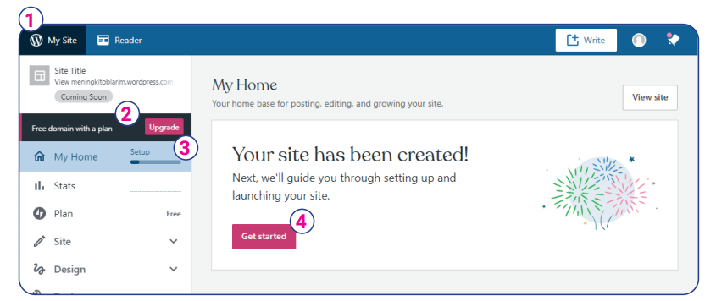
СОЗДАНИЕ САЙТА С ПОМОЩЬЮ БЕСПЛАТНОГО
ХОСТИНГА

Slide 14
УСТАНОВКА ЛОКАЛЬНОГО НАБОРА ВЕБ-СЕРВЕРОВ
Официальный сайт OpenServer (https://ospanel.io/) программное обеспечение, совместимое с операционной системой ПК, загружается на компьютер.
Запускаем установщик OpenServer и просматриваем папку назначения в разделе Обзор... через D:\ локальный диск отображается (1) и нажимается кнопка Izvlech (2).
Компьютер имеет доступ к установленному D:\ локальному диску OpenServer и открывает папку OpenServer (3). server (7).

Slide 15
УСТАНОВКА ЛОКАЛЬНОГО НАБОРА ВЕБ-СЕРВЕРОВ
4. OpenServer.exe - файл выбирается при запуске (4), языке (при первом запуске это окно выйдет, а при последующих не выйдет). Например, Английский (5).
5. Для запуска (или включения) openserver щелкните меню (флаг)в правом нижнем углу рабочего стола (6), в контекстном меню выбрана команда Run server (7).

Slide 16
УСТАНОВКА ЛОКАЛЬНОГО НАБОРА ВЕБ-СЕРВЕРОВ

Slide 17
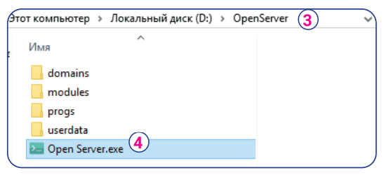
УСТАНОВКА ЛОКАЛЬНОГО НАБОРА ВЕБ-СЕРВЕРОВ

Slide 18
УСТАНОВКА ЛОКАЛЬНОГО НАБОРА ВЕБ-СЕРВЕРОВ

Slide 19
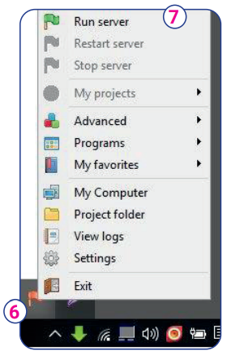
УСТАНОВКА ЛОКАЛЬНОГО НАБОРА ВЕБ-СЕРВЕРОВ

Slide 20
СОЗДАНИЕ БАЗЫ ДАННЫХ
Создание базы данных для целевой платформы сайта
Запуск OpenServer (выполненная команда Run server) проверяется.
Нажмите меню OpenServer (флаг), выберите Phpmimin из раздела Anvanced.
В систему управления базами данных вводятся логин (root) и пароль (root).
Перейдя в раздел базы данных (1), создается база данных сайта. В раздел Database name вводится название базы данных сайта (например, db_kitob) (2) и нажимается кнопка Create (3).

Slide 21
СОЗДАНИЕ БАЗЫ ДАННЫХ

Slide 22
ДОБАВЛЕНИЕ ИМЕНИ ДОМЕНА
Добавить имя домена сайта в список доменов локального веб-сервера
WordPress.com ссылка для загрузки платформы wordpress с помощью кнопки загрузки wordpress с адреса linadi.
Щелкнув меню OpenServer, Выберите раздел Project folder, скопируйте загруженный файл архива Wordpress в открытую папку.
Архивная папка открывается в этой папке (папке доменов)и называется книгами.Проверьте, что внутри папки "книги" должны находиться файлы непосредственно платформы!

Slide 23
ДОБАВЛЕНИЕ ИМЕНИ ДОМЕНА
4. Нажмите меню OpenServer и перейдите в приложение Domains в окне "Настройки" (1). Domains из части управления выбирается ручной контроль.
В разделе доменное имя пишется имя домена (например, книги) (2), а в разделе Domain folder выбирается папка (например, книги) (3).Чтобы добавить имя домена, нажмите Add (4), затем кнопку Сохранить.
5. OpenServer перезагружается (Restart server) руководство по выбору.

Slide 24
ДОБАВЛЕНИЕ ИМЕНИ ДОМЕНА

Slide 25
УСТАНОВКА ПЛАТФОРМЫ ДЛЯ САЙТА
Браузер запускается (например, Chrome), в адресной строке пишется имя домена (книги/).
Для установки выбирается язык в окне и нажимается кнопка Продолжить. Прочтите информацию, необходимую для установки платформы, Let's go! кнопка нажата.
Для связи с базой данных вводятся данные. Имя базы данных (db_kitob) (1), имя пользователя (root) (2), пароль (root) (3), имя сервера (localhost) (4), переднее дополнение (5) для таблиц базы данных. Нажмите кнопку "Отправить" (6), и в следующем окне будет выбрана кнопка «выполнить установку».

Slide 26
УСТАНОВКА ПЛАТФОРМЫ ДЛЯ САЙТА
4. В следующем окне введите имя сайта (например, Мир книг), имя пользователя (например, администратор), пароль (выберите пароль, состоящий из больших, маленьких букв, цифр и символов) и адрес электронной почты, а также Нажмите кнопку Установить WordPress. Запомните имя пользователя и пароль! Затем вы войдете в раздел редактора через этот логин, пароль для управления сайтом.
5. После установки платформы можно получить доступ к сайту через Sign In.

Slide 27
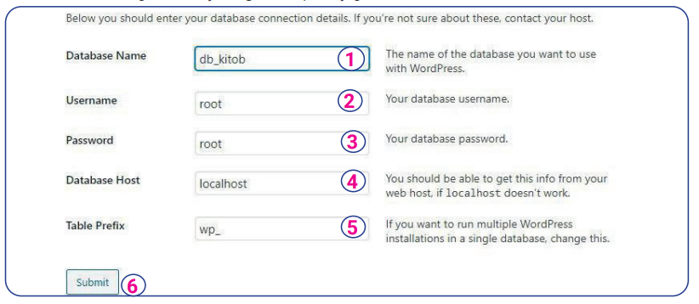
УСТАНОВКА ПЛАТФОРМЫ ДЛЯ САЙТА

Slide 28
ЗАДАНИЕ ДЛЯ САМОСТОЯТЕЛЬНОЙ РАБОТЫ
Ответьте на вопросы:
Какое программное обеспечение OpenServer?
Каков адрес официального сайта OpenServer?
С помощью какой системы создается база данных?
Что такое домен?
Для каких целей используют WordPress?

